Slide 1
Geschlechtergerechtigkeit Feministische Globalisierungs- und Kapitalismuskritik
Christa Wichterich
Junges attac
19.03.2022

Slide 2
Feministische Globalisierungskritik
Internationalistische Perspektive
Über die Mikroebene des Lohnunterschieds, häus-licher Gewalt & sexueller Selbstbestimmung hinaus→ Frage nach der strukturellen systemischen Bedeutung
Makro-Ökonomie ist nicht geschlechtsneutral
Freihandelspolitik & Finanzmärkte
Verschuldung & Strukturanpassungspolitik
Frauenhandel & Sextourismus
→ Feministische politische Ökonomie
→feministische politische Ökologie/Ökofeminismus

Slide 3
Industrielle, monokulturelle Landwirtschaft für Export
Beispiel
1
Industrialisierung der Landwirtschaft,
Zerstörung der kleinbäuerlichen Landwirtschaft & Lebensgrundlagen
Land grabbing - Enteignung
Ressourcenextraktivismus
Abwertung von Frauenarbeit & -ökonomie
Männer haben mehr Handlungsoptionen

Slide 4
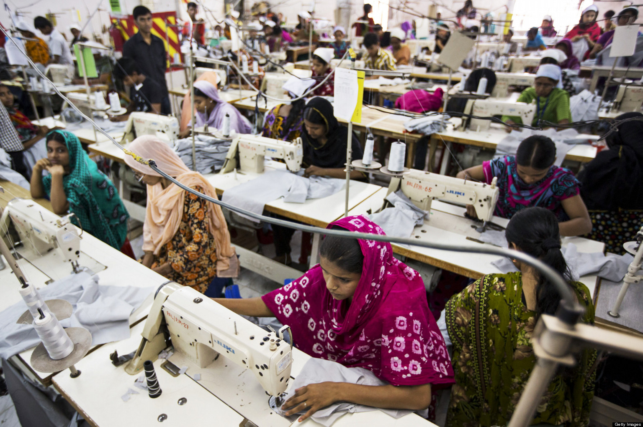
Neue internationale Arbeitsteilung Wertschöpfungsketten
Beispiel
2
Inklusion von Frauen in Industriearbeit & Exportproduktion,
„billige“, gefügige Arbeit
Vergeschlechtlichtes Wachstumsmodell
Feminisierung der Lohnarbeit

Slide 5
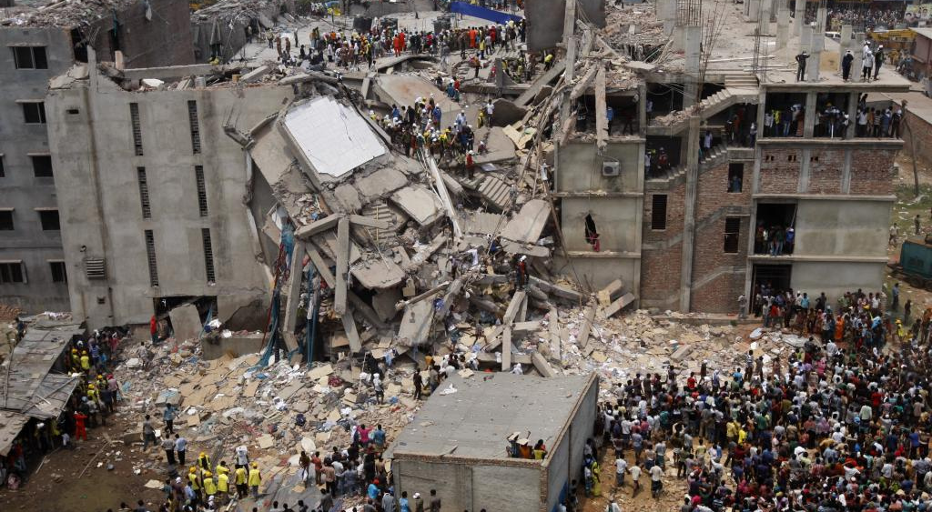
Rana Plaza 2013
Wachstum & Kostensenkung als strukturelle Gewalt
Notes:
Das bricht auf, wenn schmerzlich erfahren wird, welch hoher Preis dieses Wachstumsmodell hat und auf wessen Kosten es geht.
Bekleidungsindustrie Bangladesh ist ein Erfolgsbeispiel für Wachstum, Einnahmen aus der Exportindustrie sind Fundament der bangl. Ökonomie,
Getrieben von den Auftraggebern, nämlich vor allem von den großen europäischen Handelshäusern, und der Konkurrenz, denn in der Textilbranche sind die Unternehmen extrem mobil, .... Unterbietungswettbewerb, immer mehr Fabriken, Produktionssteigerung bei gleichzeitiger Kostensenkung, auch beim Bau neuer Fabriken, ohne Bauvorschriften, staatliche Kontrollen, sodass die strukturelle Gewalt in den Fabrikbauten steckt
Verwobenheit von Writschaft und Politik, Bekleidungsindustrie = Hauptexport Personalunion

Slide 6
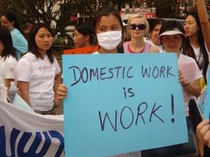
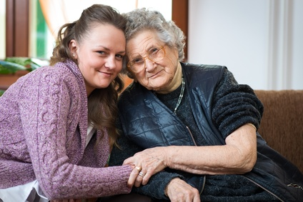
Transnationale Sorgeketten
Beispiel
3
Management des Pflegenotstands
bei uns
Verschiebung des Personalmangels
Entwicklungspolitische Bedeutung
der Rücküberweisungen
Sorgeextraktivismus,
imperiale Lebensweise
Klassifizierte & rassifizierte
Arbeitsverhältnisse

Slide 7
Intervention in Afghanistan 2001
Beispiel
4
„Frauenrechte als Mittel der Geopolitik“, rassistisch aufgeladen, legitimieren militärische Intervention →
“embedded feminism“
Universalisierung von Frauenrechte & Geschlechtergleichheit z.B. Quoten, Mikrokredite....
Postkoloniale feministische Positionen:
„Der weiße Mann (die weiße Frau) rettet die schwarze Frau vorm schwarzen Mann“ (G.Spivak)
„Do muslim women really need saving?“
Notes:
- Postmoderner Relativismus (J.Butler)

Slide 8
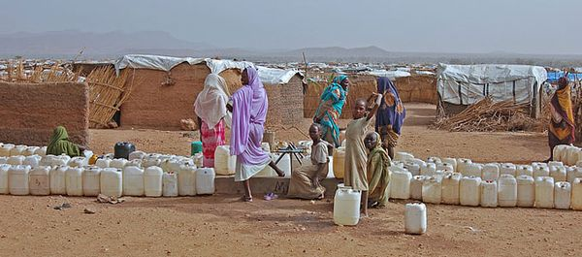
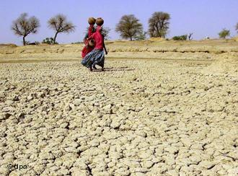
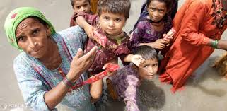
Klimawandel-
Feminisierung von Verletzlichkeit
Beispiel
5

Slide 9
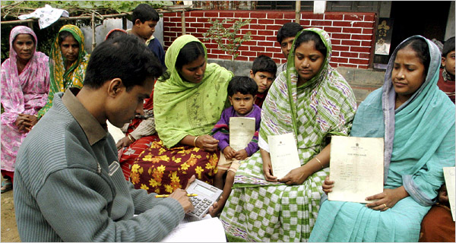
Finanzielle Inklusion armer Frauen Kommerzialisierung von Mikrokrediten
Beispiel
6
Mikrofinanzinstitu -tionen (MFIs): Profite auf Kosten armer Frauen (30-40 % Zinsen)
Weibliche Rückzahlungsmoral
Überschuldung der Frauen durch multiple Kreditaufnahme
Transnationale Bewegung gegen Überschuldung durch Mikrokredite
Notes:
Myth of magicbullet of poverty reduction

Slide 10
Fazit
Die Globalisierung basiert auf kolonialen, rassifizierten, gegenderten, klassenbasierten Strukturen
Paradoxe Integration von bisher Ausgeschlossenen & Marginalisierten... unter ausbeuterischen Bedingungen
Exklusion ist ein Problem, Inklusion auch
Keine lineare Entwicklung/Modernisierung
- Industrialisierung →← De-industrialisierung
- mehr Frauenrechte →← Anti-Feminismus
- Feminisierung von Beschäftigung →← Defeminisierung
Globalisierung beseitigt nicht Ungleichheiten, Ungerechtigkeit & Armut, sondern verschärft sie oder schafft neue
Neue transnationale soziale & feministische Bewegungen

Slide 11
Kritik am Gleichstellungsfeminismus
Essentialistisch: Frauen sind immer benachteiligt, aber die besseren Menschen → Viktimisierung
Defizit an Intersektionalität
Binäres Gendermodell
Anti-Diskriminierung → primär Integrationsmodell & Gender Mainstreaming
Falle des liberalen Feminismus → Frauen in Führungspositionen = Businessfeminismus→ Weltbank: Frauen als Wachstumsgarantinnen → bizarre Allianz von Neoliberalismus & Feminismus

Slide 12
Feministische Bewegungsperspektive
Weltsozialforen
Alternative Praktiken & Initiativen an der Basis → Bildung einer Gegenbewegung von unten
Anknüpfen an transnationalen Protestbewegungen: Clean clothes Bewegung, #meToo, ni una menos, Streikbewegung, Black life matters
Logik von Care/Sorge, Sich-Kümmern gegen Kapital- & Wachstumslogik & gegen imperiale Lebensweise
Mit feministischen, anti-rassistischen, anti-kolonialen Ansätzen Klima-, Friedens-, Verschuldungs- & globalisierungskritische Bewegungen verknüpfen

Slide 13
Eine andere Welt ist möglich
Wir brauchen einen feministischen dekolonialen antirassistischen Internationalismus!
Wir brauchen eine neue internationale Solidarität!

